Slide 1
Pros and cons of where you live (Part 1/2)
use of "sollen"
use of "können"
use of "müssen"
Downloadable Resource
German
Herr Scales

Slide 2
Pros and cons of where you live (Part 1/2)
your understanding of the near future tense.W
Phonics focus [ch]
Vocabulary - places in town
Practice with sollen, können and müssen + infinitive
Speaking with prompts
Listening task
Writing task - delayed translation
Summarising learning

Slide 3
Teacher language (German)
Bist du bereit? | Are you ready?
Los geht’s! | Let’s go!
Sag mir (die Antwort) | Tell me (the answer)
Zeig das richtige Wort/den richtigen Satz | Show the correct word / sentence.
Wie sagt man … … … auf Englisch / Deutsch? | How do you say … … ... in English / German ?
Hör zu! | Listen!
Schreib es auf! | Write it down!
Wiederhole! | Repeat!
Stopp das Video. | Stop the video.

Slide 4
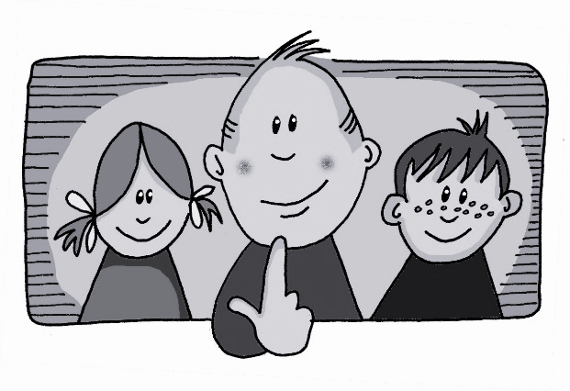
ch
Licht
Recht
ich
nicht
endlich
[finally]
öffentlich
[public]
Rachel Hawkes

Slide 5
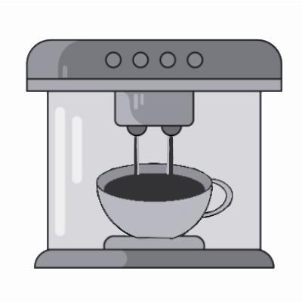
ch
machen
nochmal
Buch
acht
Nacht
Fach
Rachel Hawkes

Slide 6
öffentlich
echt
Verbrechen
public
genuine
crime
Loch
acht
brachte
hole
eight
brought

Slide 7
der Vorteil(e) | advantage(s)
der Nachteil(e) | disadvantage(s)
der Verkehr | traffic
der Stau(s) | traffic jam(s)
der Fahrradweg(e) | cycle path(s)
der Parkplatz("e) | car park(s)
die Grünanlage(n) | green space(s)
die Sportmöglichkeiten | sports facilities
das Verkehrsmittel | transport
öffentliche Verkehrsmittel | public transport

Slide 8
sollen = to be supposed to. It is a modal verb and therefore is usually used with another verb in the infinitive. The imperfect subjunctive of sollen is used to translate "should" in English
ich
du
er/sie/es/man
wir
ihr
sie
Sie
sollte
I should
solltest
you should
sollte
he/she/it/one should
sollten
we should
solltet
you should
sollten
they should
sollten
you should
z.B. Man sollte ein neues Einkaufszentrum bauen = One should(they should) build a new shopping mall

Slide 9
können = to be able to. It is a modal verb and therefore is usually used with another verb in the infinitive. The imperfect subjunctive of können is used to translate "could/would be able to" in English
ich
du
er/sie/es/man
wir
ihr
sie
Sie
könnte
I could/would be able to
könntest
you could/would be able to
könnte
he/she/it/one could/would be able to
könnten
we could/would be able to
könntet
you could/would be able to
könnten
they could/would be able to
könnten
you could/would be able to
z.B. Man könnte Autos in der Innenstadt verbieten= One could(they could) keep cars out of the town centre

Slide 10
müssen = to have to. It is a modal verb and therefore is usually used with another verb in the infinitive. The present tense of this verb is useful when talking about improvements to the town
ich
du
er/sie/es/man
wir
ihr
sie
Sie
muss
I must
musst
you must
muss
he/she/it/one must
müssen
we must
müsst
you must
müssen
they must
müssen
you must
z.B. Man muss mehr Parkplätze schaffen = One must(they must) create more parking spaces

Slide 11
Füll die Lücken aus!
1.They should renovate old buildings
Man ___________alte Gebäude sanieren
The town council should clean the streets more often
2.Die Stadtverwaltung ___________die Straßen öfter sauber machen
3.They should build a new shopping mall
Man __________ ein neues Einkaufszentrum bauen
4.We must have better sports facilities
Wir ____________bessere Sportmöglichkeiten haben
5.How could we improve the town?
Wie ____________wir die Stadt verbessern?
sollte
sollte
sollte
müssen
könnten

Slide 12
Summary of learning
In German, man sollte (one should), man könnte (one could) and man muss (one must) are useful phrases for talking about how your area could be improved. They are used with infinitives which go to the end. Man can be translated in various ways in English eg. one, you, they, we
Eg One should build cycle paths = man sollte Fahrradwege bauen
Eg One could create green spaces = man könnte Grünanlagen schaffen
Eg One must reduce traffic jams = man muss Staus reduzieren

